Slide 1

FruitsPangPang
2017180012 박주용, 2017180029 이예준, 2017182030 이수민
지도교수 정내훈

Slide 2

목차
001
개요
002
게임 조작
003
기술요소 및 중점연구분야
004
구성원 역할분담
005
개발 내용
006
문제점 및 보완책
007
향후 개발 내용 및 일정
008
커밋 로그
009
데모 시연

Slide 3
1. 개요 - 게임소개
〮 게임 이름 : FruitsPangPang(후르츠팡팡)
〮 컨셉 :
- 8인용 멀티플레이(개인전) TPS 게임.
- 다양한 과일들을 수집하여 상대방을 공격해 킬 포인트를 따낸다.
- 과일마다 고유한 효과를 가지고 있음.
- 지형 지물을 활용한 전투 방식.

Slide 4
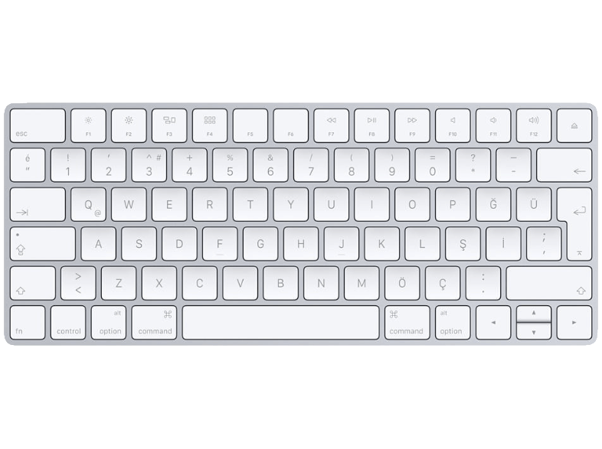

2. 게임 조작
공격
무기 변경
이동 : W/A/S/D
점프 : SPACE BAR
무기 변경 : 1 2 3 4 5
아이템/과일 획득 : F
<사진 출처>
https://www.subpng.com/png-uur0g7/download.html#google_vignette – 키보드 이미지
https://kor.pngtree.com/freepng/vector-mouse-icon_4271401.html - 마우스 이미지

Slide 5
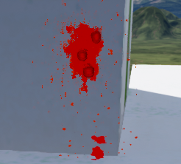
3. 기술요소 및 중점연구분야
리얼한 과일 상호작용 구현
- 과일 흘러내리기
- 자국 남기
- 다양한 과일 별 별도 효과 제작 (토마토, 사과, 수박, 두리안, 바나나…)
AI
- AI 전용 언리얼 데디케이티드 서버 사용
- 플레이어와 같은 조건에서 플레이
- 과일 파밍, 플레이어 인식, 공격
멀티플레이 서버
- IOCP

Slide 6
3. 기술요소 및 중점연구분야
캐릭터
- 3DSMax를 이용한 자체제작 캐릭터 (모델링, 리깅)
오브젝트
- 3DSMax와 3DSubstancePainter를 이용한 사실적인 모델링, 텍스처링(과일, 건물, 기타 오브젝트)
머터리얼
- 오브젝트, 파티클, 랜드 스케이프 등에 사용되는 머터리얼 제작
AI
UE4 Behavior Tree를 이용한 AI 행동패턴 구현
(커스텀 노드를 이용한 알고리즘 구현)
IOCP
- IOCP를 이용한 자체제작 서버 구현
파티클
UE4 Cascade와 Niagara system을 이용한
과일 이펙트 제작

Slide 7
4. 구성원 역할 분담
박주용(클라)
건물 및 기타 오브젝트 모델링, 텍스처링
과일 텍스처링
레벨(맵) 디자인
(랜드스케이프, 물, 하늘, 라이팅 등)
캐릭터 행동 기능 구현
(이동, 과일 던지기, 애니메이션 등)
AI 행동패턴 구현
이예준(클라)
캐릭터 모델링, 리깅
과일 모델링
과일 파티클 제작
캐릭터 행동 기능 구현(근접공격, 스턴)
이수민(서버)
서버-클라 간 패킷 통신
(이동, 애니메이션, 데미지, 점수 등)
프로토콜 설계
인벤토리 구현
클라이언트UI 제작

Slide 8
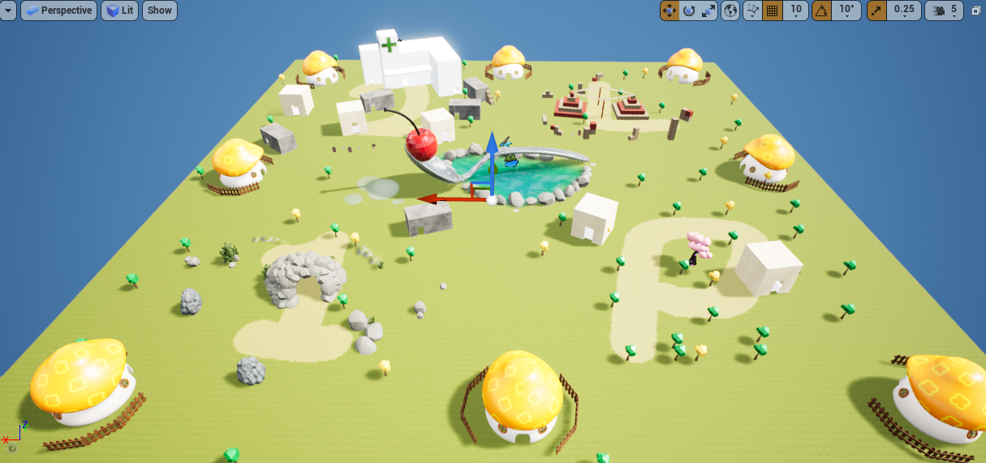
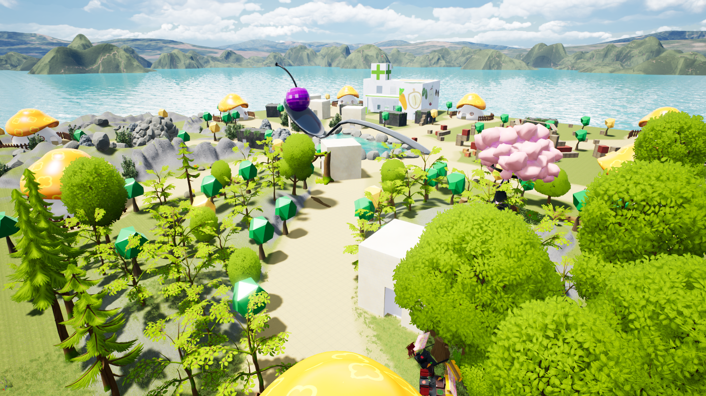
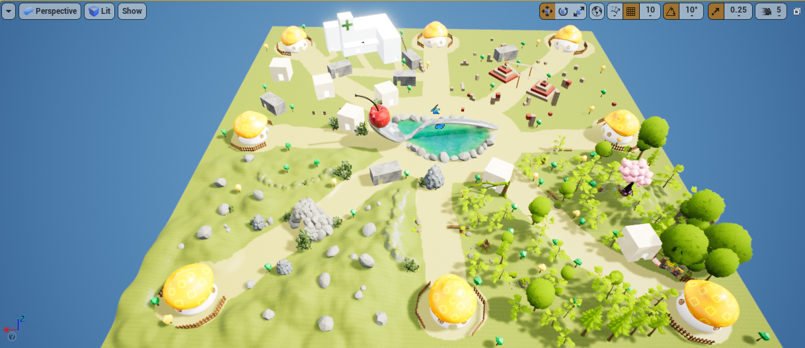
5. 개발 내용 - 맵 디자인
1
3
2

Slide 9
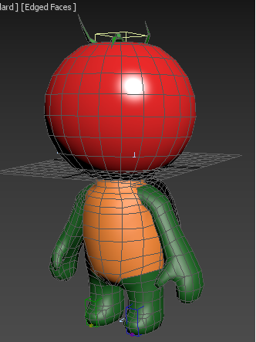
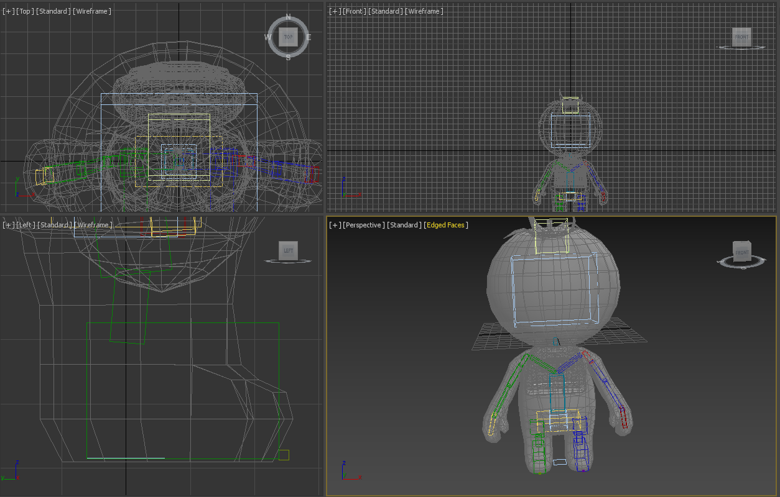
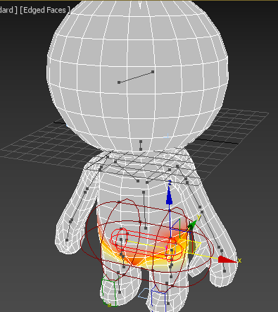
5. 개발 내용 - 캐릭터 제작

Slide 10
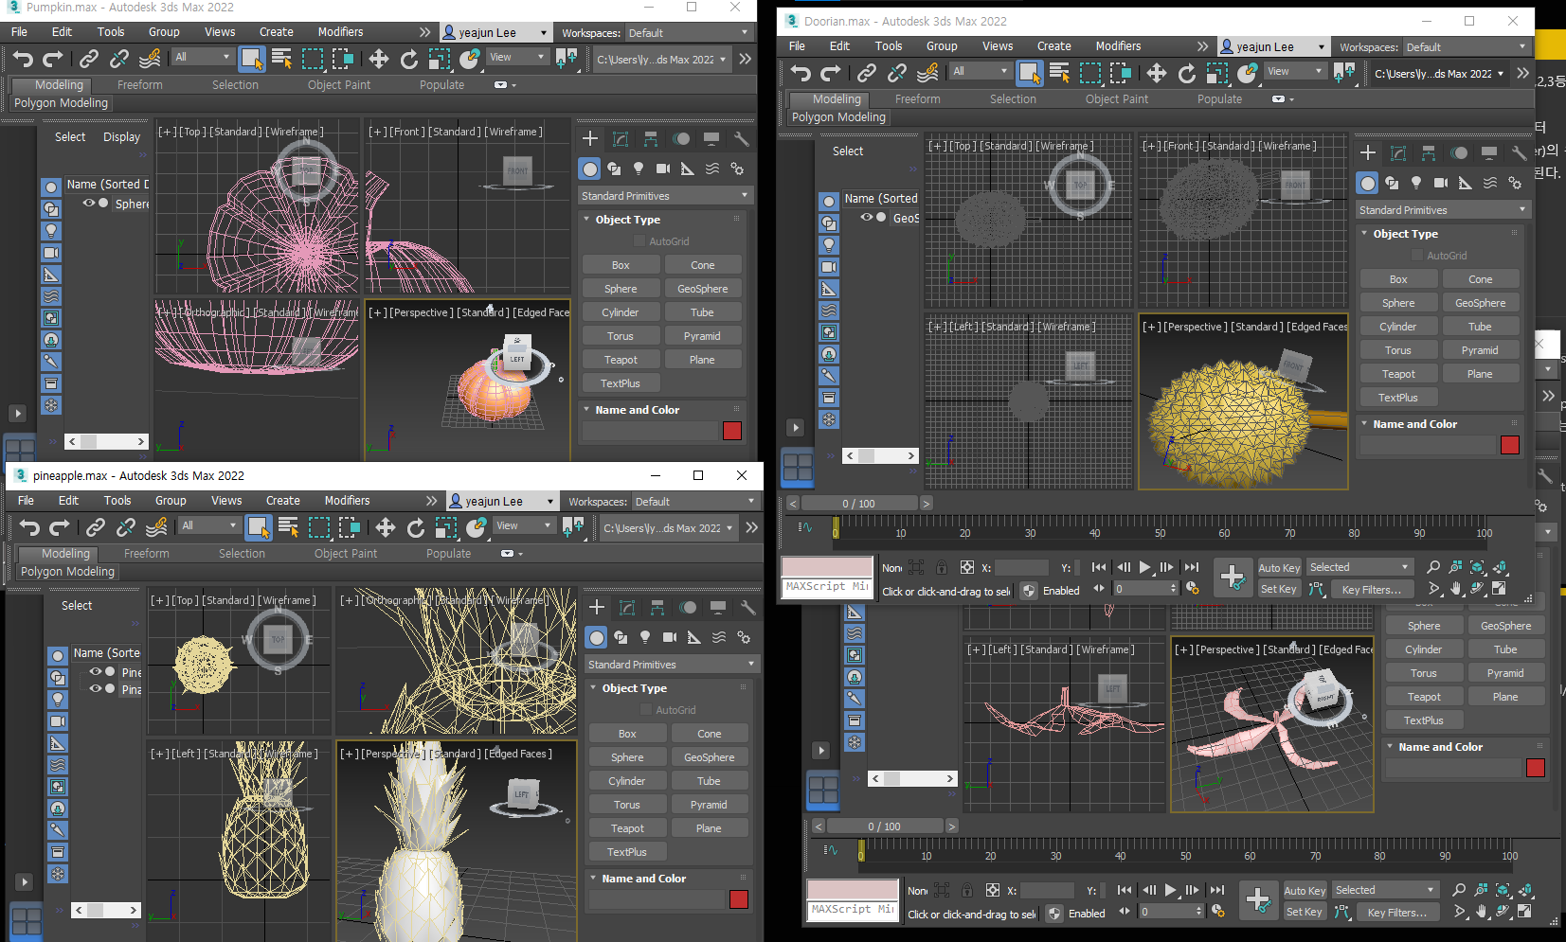
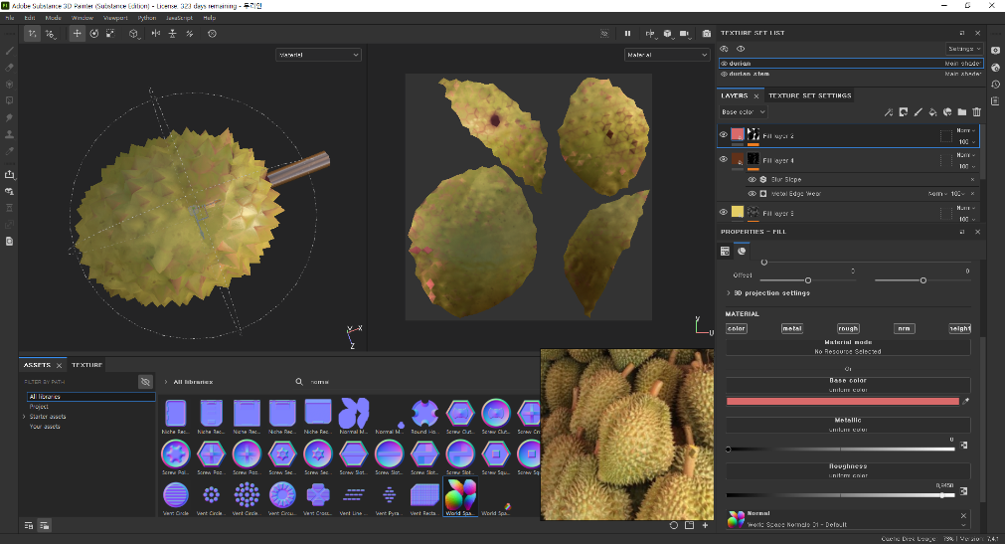
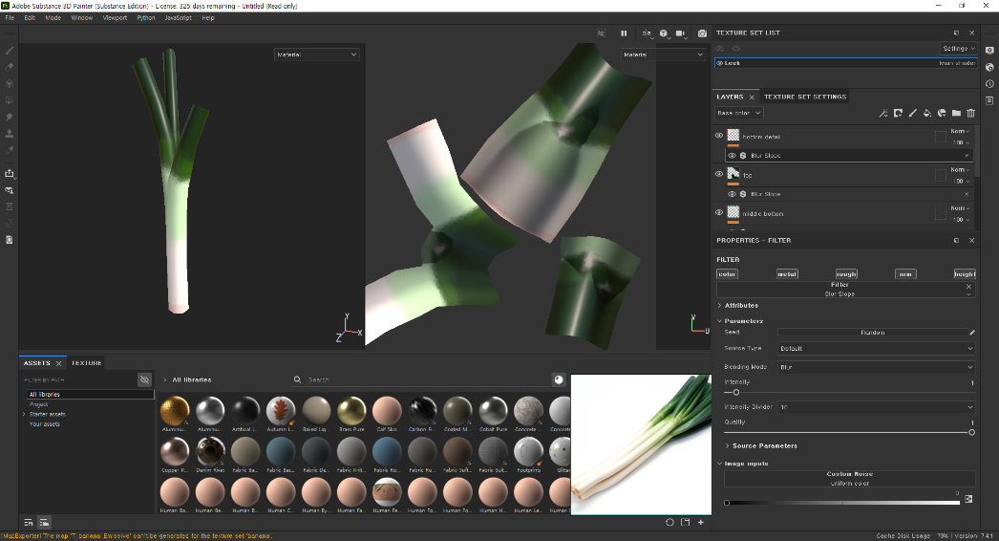
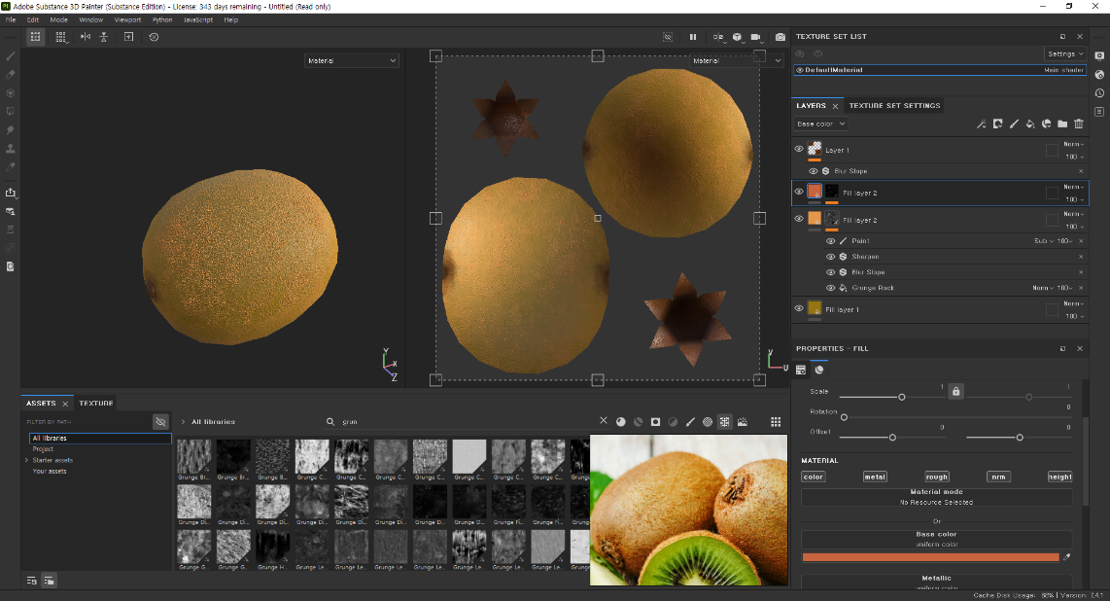
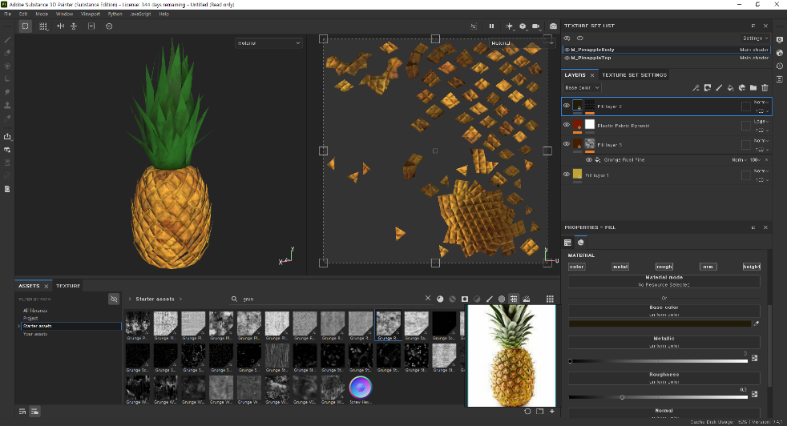
5. 개발 내용 - 에셋 제작(과일-과정)

Slide 11


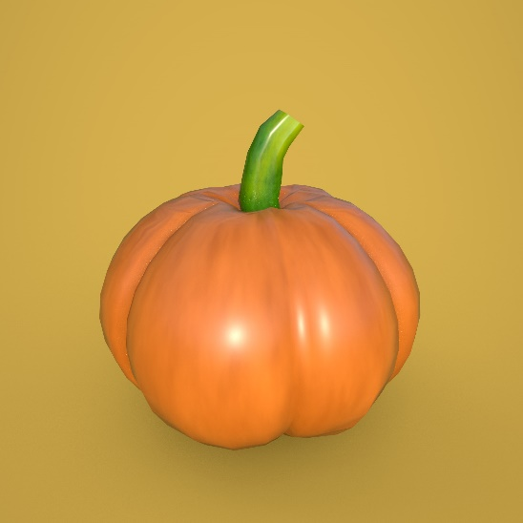

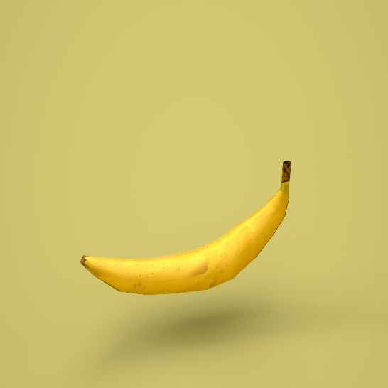
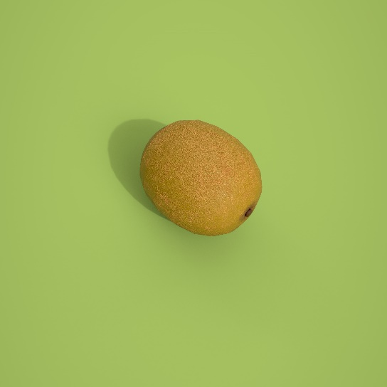
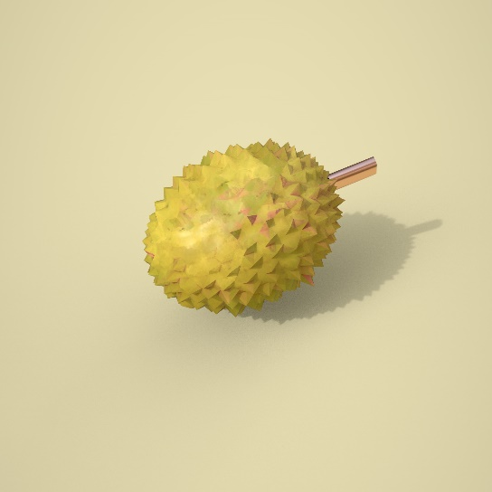

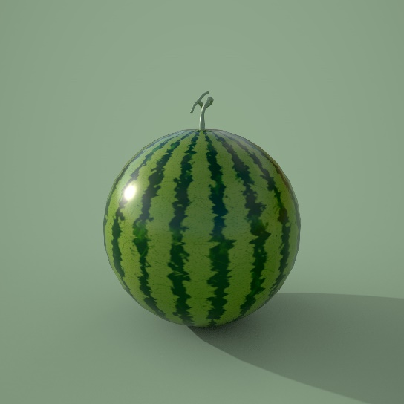

5. 개발 내용 – 에셋 제작(과일-결과)

Slide 12
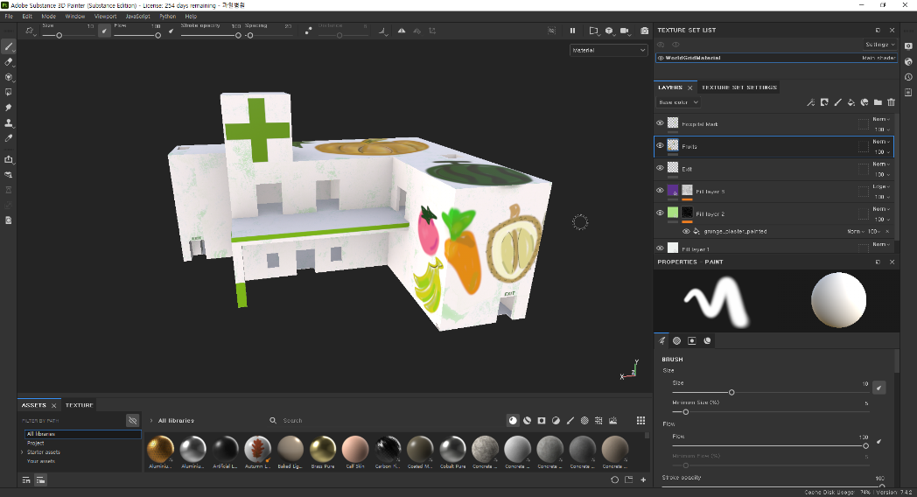
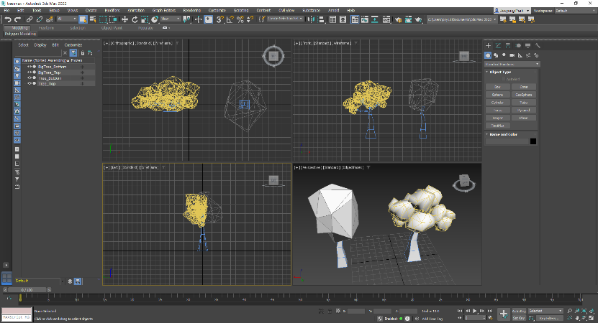
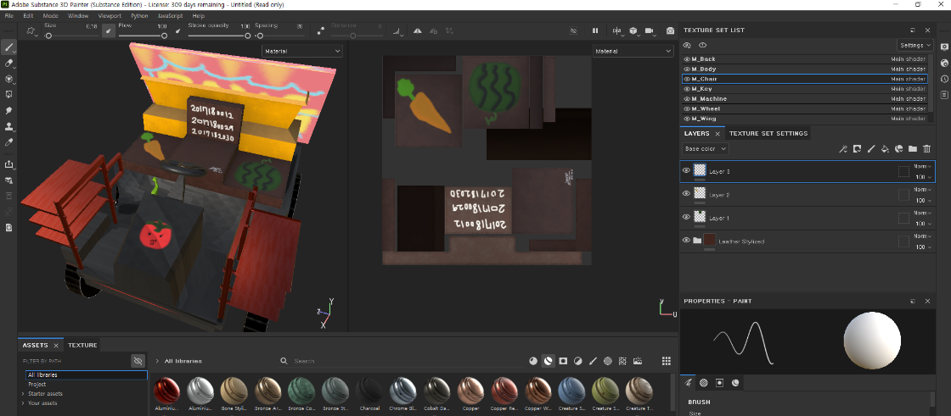
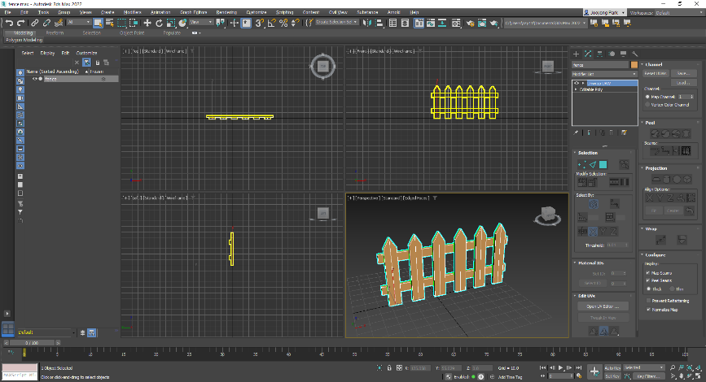
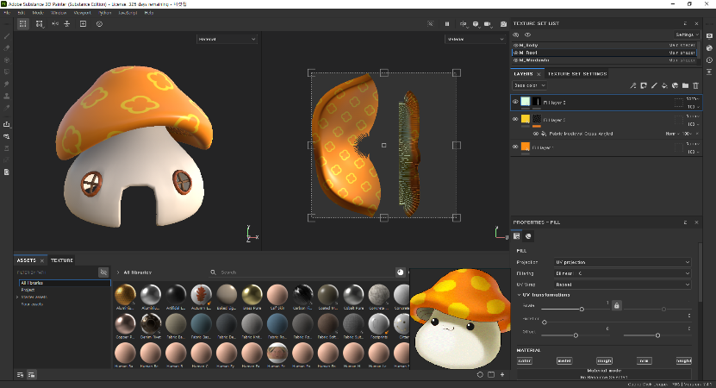
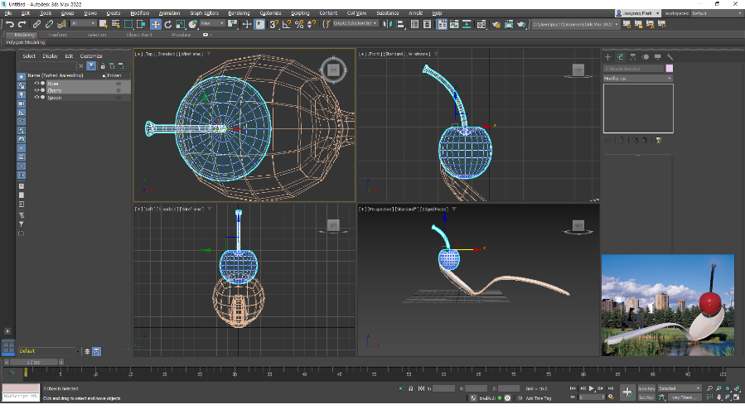
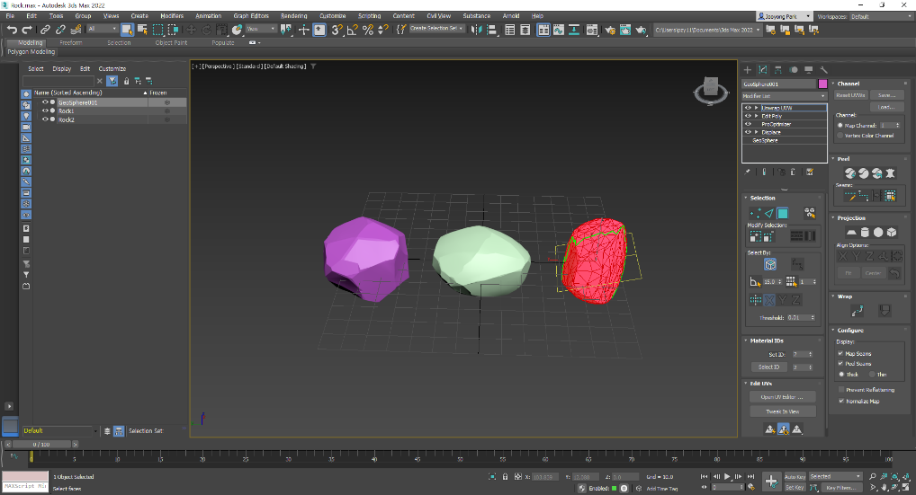
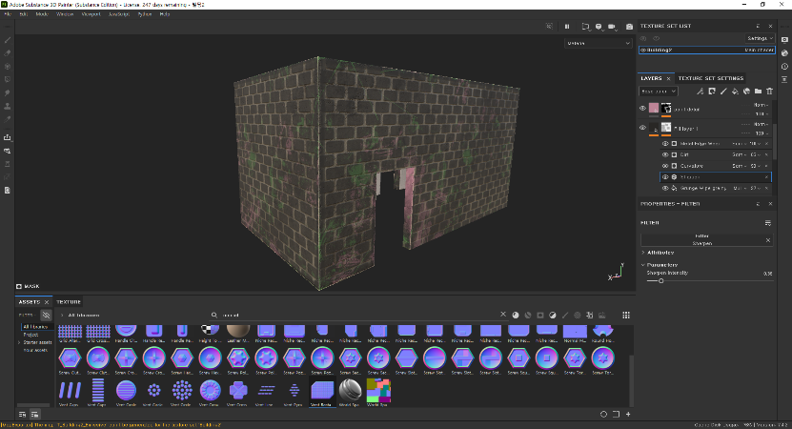
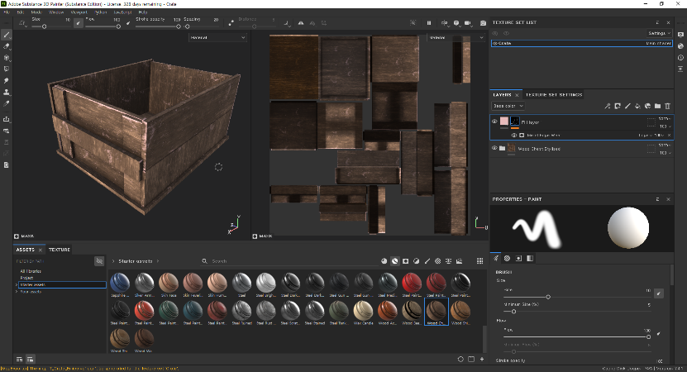
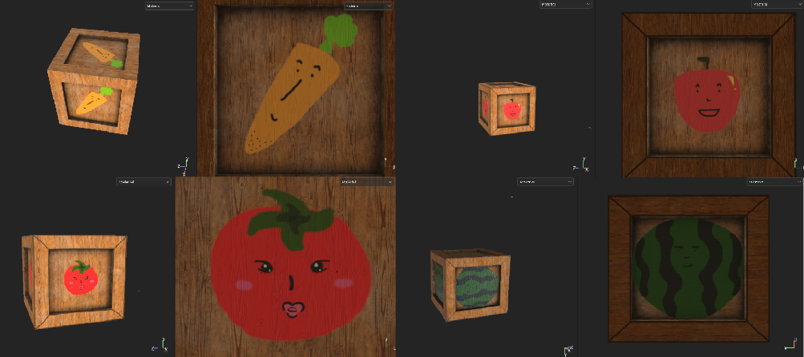
5. 개발 내용 - 에셋 제작(나머지)

Slide 13
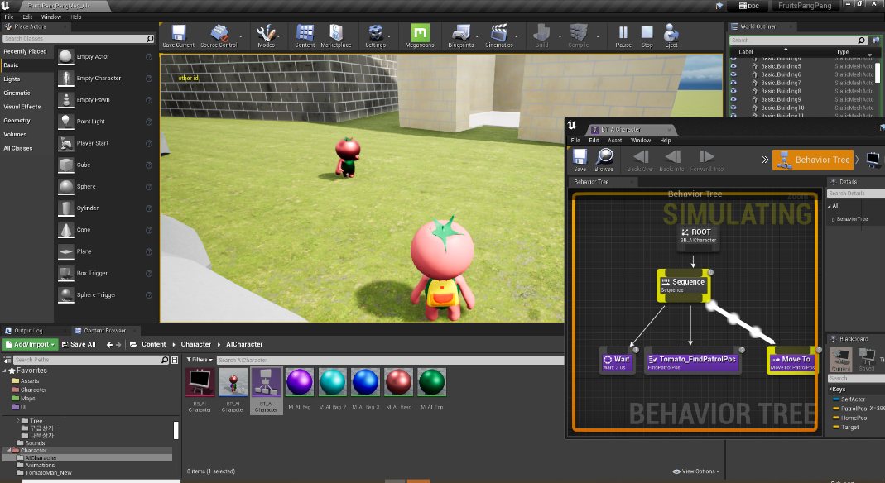
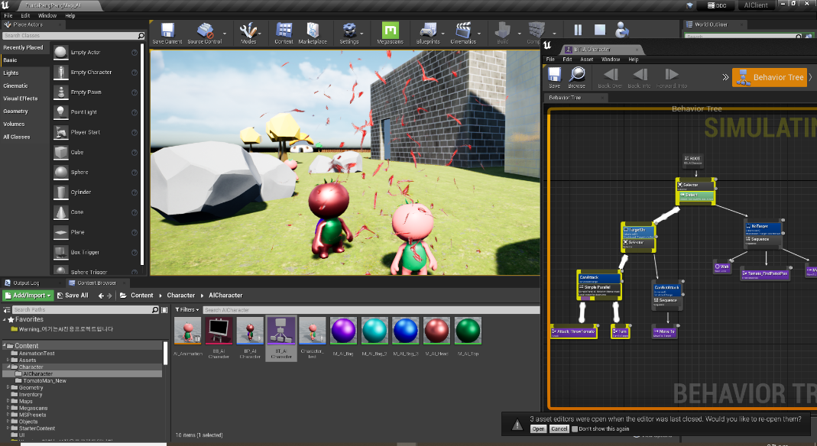
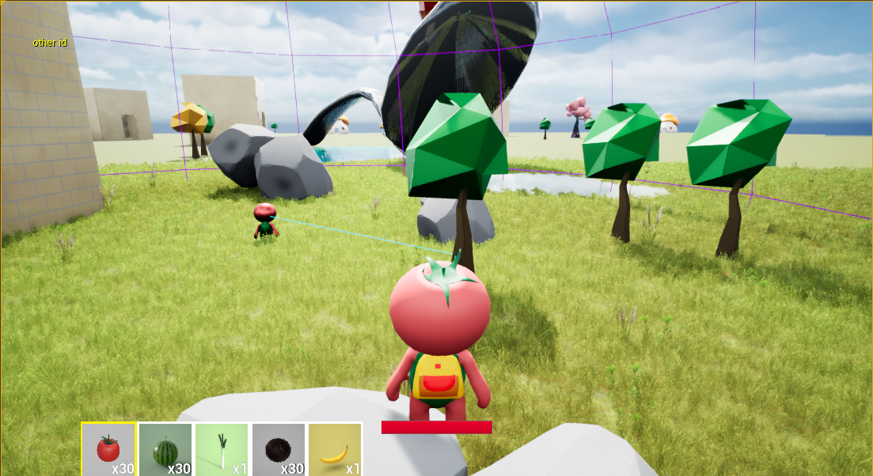
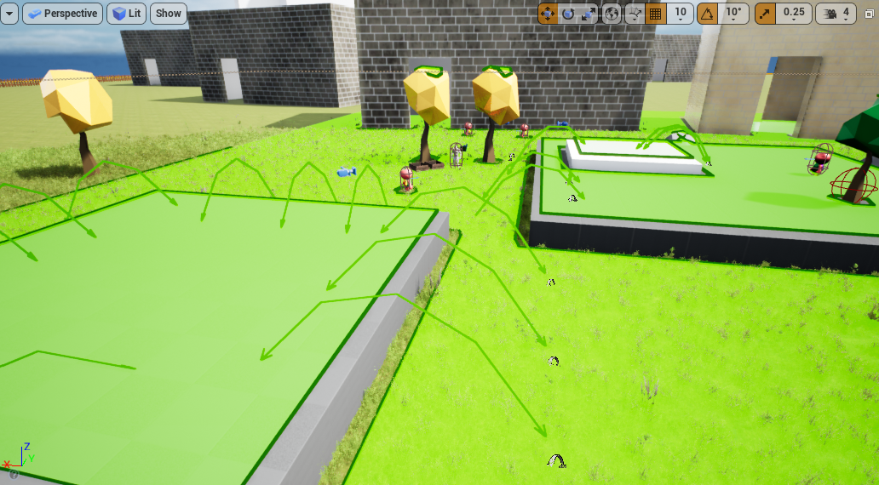
5. 개발 내용 - AI

Slide 14
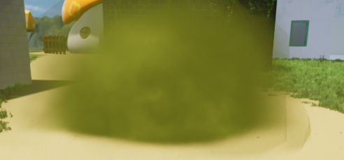
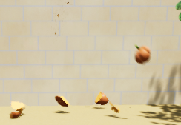
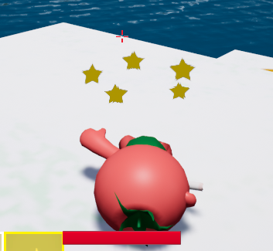
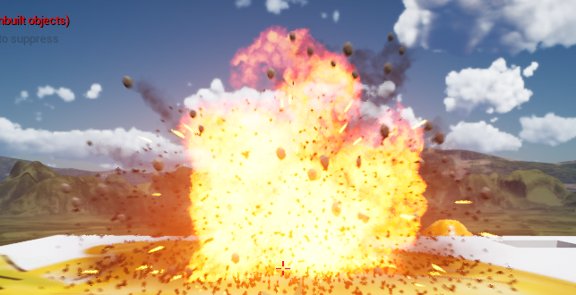
5. 개발 내용 - 파티클 이펙트

Slide 15
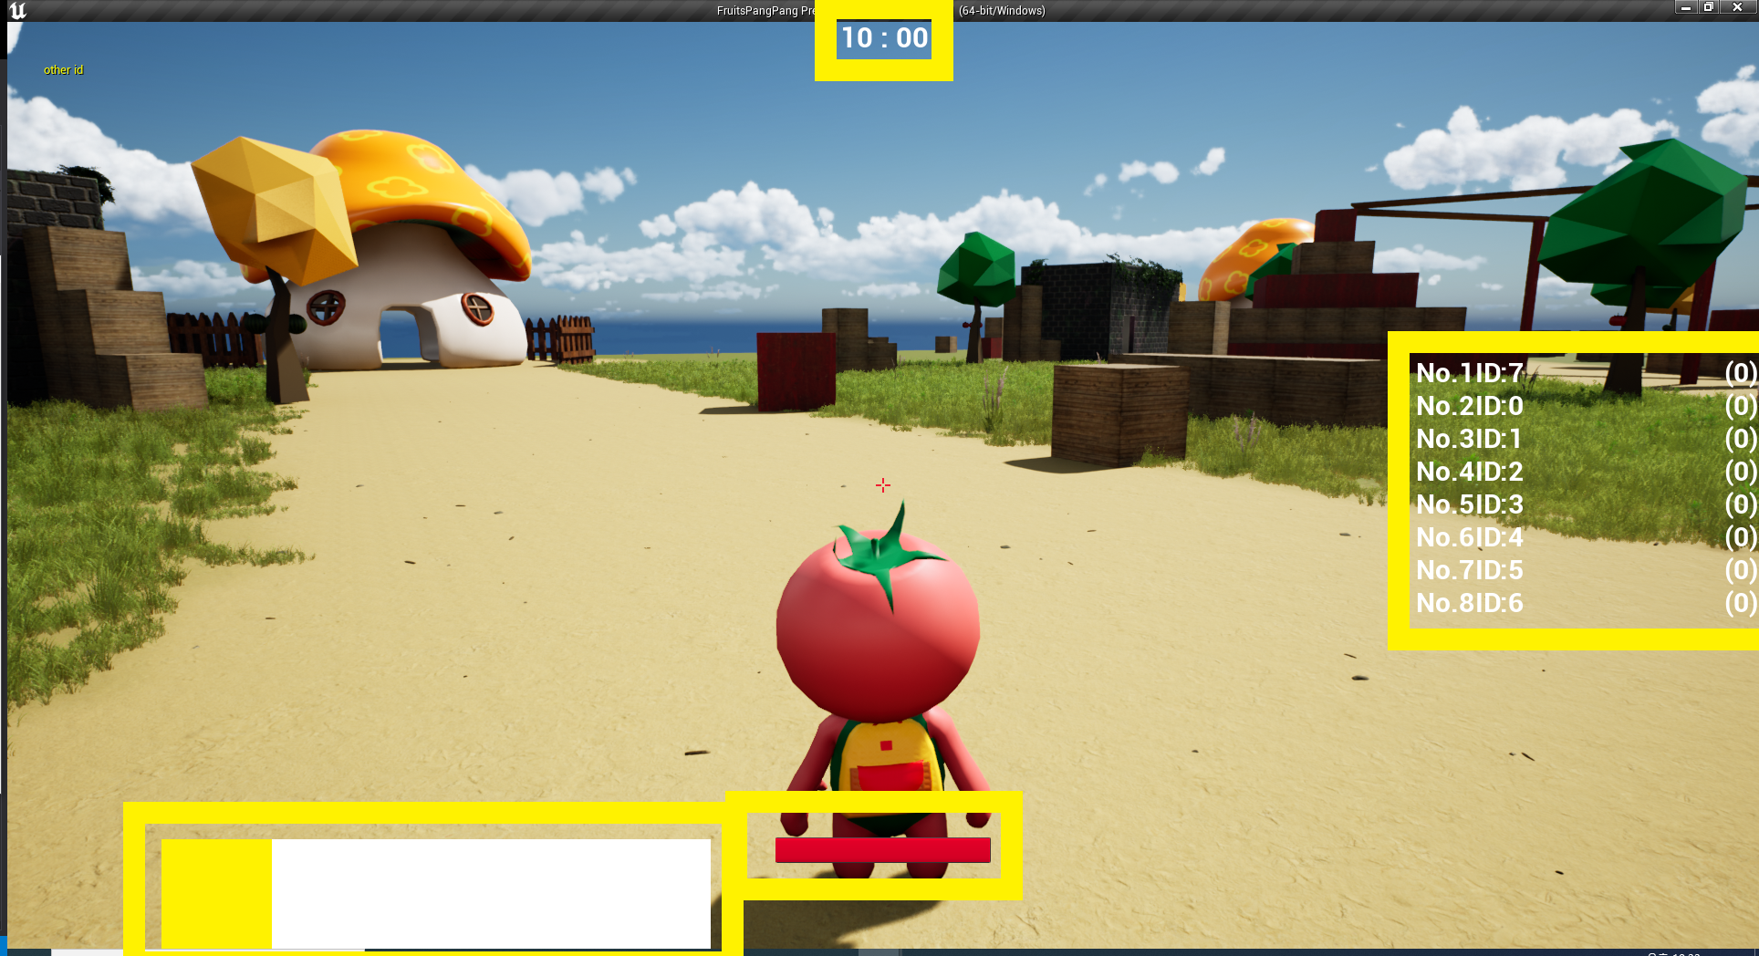
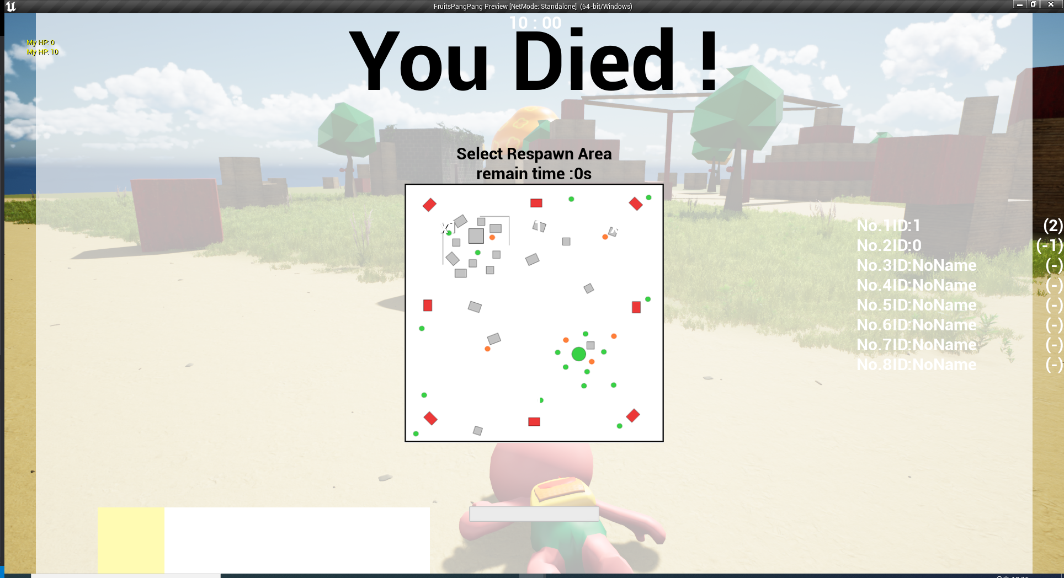
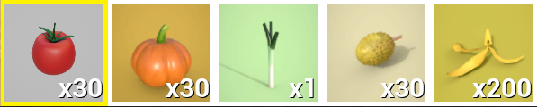
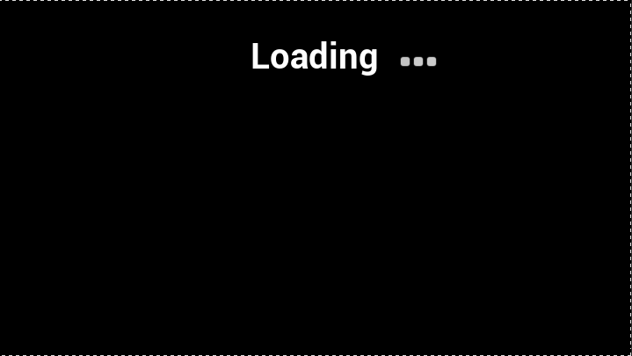
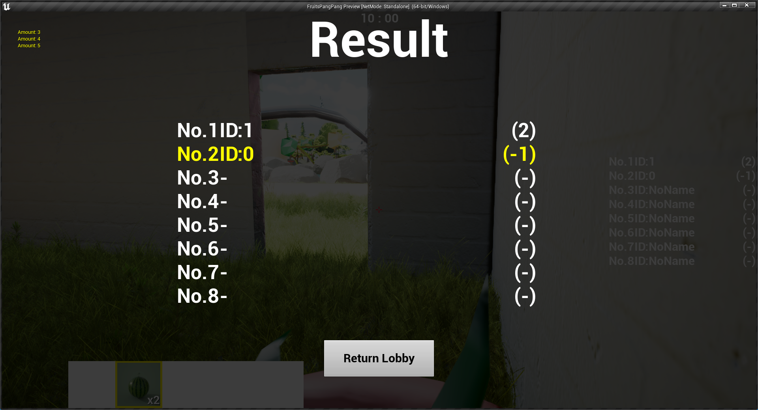
5. 개발 내용 - UI

Slide 16
6. 문제점 및 보완책
1. UI가 너무 단조로움
UI 비주얼 개선 필요
2. AI가 단조롭고 버그가 있음
AI 버그 수정 및 개선
3. 서버 동기화 문제

Slide 17
7. 향후 개발내용 및 일정
UI 추가
- 로그인UI, 상점UI
2. 미니 맵 추가
3. 로비 서버 구현
DB 연동
로비 맵 제작
게임 컨텐츠 보완

Slide 18
7. 향후 개발내용 및 일정
박주용
이수민
이예준
공통
항목 | 작년 | 1월 | 2월 | 3월 | 4월 | 5월 | 6월 | 7월 | 8월
데모 제작
리소스 수집, 제작
게임 서버 구현
과일 파티클 효과 구현
AI 구현
게임 진행 구현
세부 컨텐츠 구현(UI, Sound, 밸런스, 미니 맵)
로비 서버 구현, DB연동
테스트 및 버그 수정

Slide 19
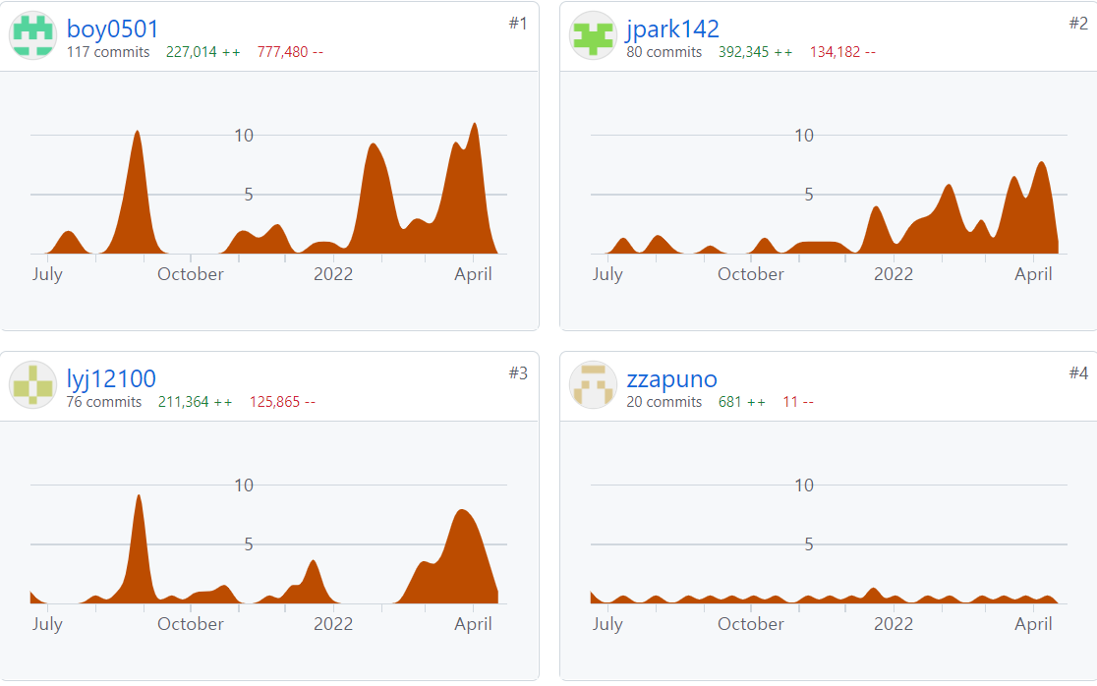
8. 커밋 로그

Slide 20
데모 시연

